Slide 1
V1.0
北京理工大学个人简历模板
使用说明
欢迎使用北京理工大学简历模板，此模板取各优秀模板之优点，选用北理代表的绿色和褐色，融入校徽元素，设计了6种简历模板，适合于应届毕业生求职使用。本模板不收费，开放共享给所有北理人，欢迎大家传播扩散分享给身边有需要的人。祝大家求职顺利、前程似锦^_^
—— Designed By 北京理工大学 光电学院 18级博士
TicTok
2021.9.10

Slide 2
V1.0
北京理工大学个人简历模板
设计说明
颜色代码：R0 G108 B57
颜色代码：R161 G63 B11
颜色代码：R162 G162 B162
使用字体：微软雅黑
（字体已内嵌入模板之中）

Slide 3
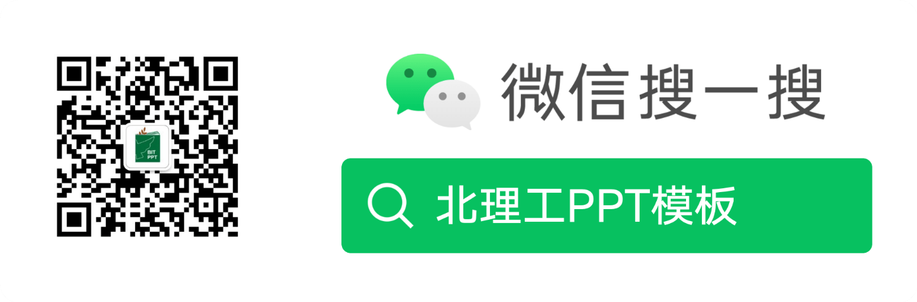
V1.0
北京理工大学个人简历模板
更新日志
V1.0：首套简历模板正式发布，撒花！
关注微信公众号，获取模板最新版本
问题、建议与反馈：直接发送微信消息到公众号后台/发送邮件至：han.yu@outlook.com

Slide 4
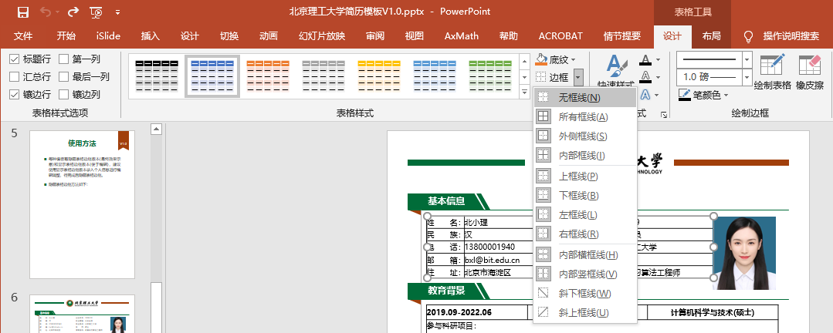
V1.0
使用方法-Step1
每种模板提供隐藏表格边框版本(最终效果示意)和显示表格边框版本(便于编辑)，建议使用显示表格边框版本录入个人信息进行编辑调整，待完成后隐藏表格边框。
隐藏表格边框方法如下：鼠标单击相应表格，选择「表格工具→设计→边框→无框线」即可。

Slide 5
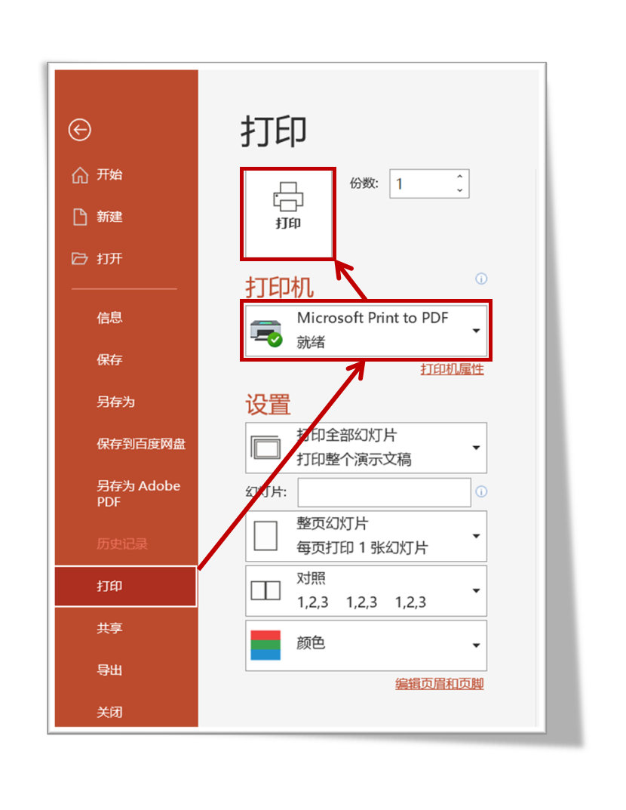
V1.0
使用方法-Step2
文件→打印→ 「打印机」选择「 Microsoft Print to PDF 」 →打印→弹出窗口中输入文件名并选择路径保存即可。(切记不要直接另存为PDF，会导致图片质量显著降低)

Slide 6
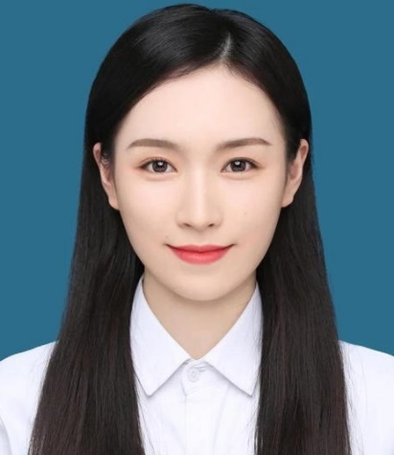
基本信息
姓 名： | 北小理 | 出生年月： | 1998.09
民 族： | 汉 | 政治面貌： | 中共党员
电 话： | 13800001940 | 毕业院校： | 北京理工大学
邮 箱： | bxl@bit.edu.cn | 学 历： | 硕士
住 址： | 北京市海淀区 | 求职意向： | 机器学习算法工程师
教育背景
2019.09-2022.06 | 北京理工大学 | 计算机科学与技术(硕士)
参与科研项目： 国家重点研发计划“XXXXXXX”，负责目标识别相关的深度学习算法设计 国家自然科学基金“XXXXXX”，负责基于深度学习的环境重建算法设计 学术成果： 在CCF A类会议CVPR发表论文：《XXXXXXXXXXXX》 在TPAMI发表论文：《XXXXXXXXXXXXXX》
2015.09-2019.06 | 北京理工大学 | 人工智能(本科)
主修课程： C语言程序设计、数据结构与算法、离散数学、计算机组成原理、机器学习、深度学习、数据库原理及应用、计算机网络基础
实习经历
2020.09-2021.06 | 微软亚洲研究院 | 算法工程师
协助项目经理执行项目，参与小组的开发工作，负责XXX算法设计
2018.09-2019.02 | 腾讯天美工作室 | 开发工程师
负责王者荣耀游戏XXX功能的开发
个人荣誉
荣获国家奖学金1次、北京理工大学“徐特立”奖学金1次、一等人民奖学金3次、二等人民奖学金1次、百度奖学金1次
个人技能
精通：Python/C++等语言，PyTorch/TensorFlow等深度学习框架以及常用机器学习算法
熟练：Java/C#/PHP/Matlab
了解：Ps/Ai/Ae
自我评价
本人性格热情开朗，为人诚恳勤奋好学、脚踏实地，积极进取，勇于挑战。有较强的团队精神，工作积极，勤奋刻苦，态度认真。有抗压能力和强烈的责任感。

Slide 7
基本信息
姓 名： | 北小理 | 出生年月： | 1998.09
民 族： | 汉 | 政治面貌： | 中共党员
电 话： | 13800001940 | 毕业院校： | 北京理工大学
邮 箱： | bxl@bit.edu.cn | 学 历： | 硕士
住 址： | 北京市海淀区 | 求职意向： | 机器学习算法工程师
教育背景
2019.09-2022.06 | 北京理工大学 | 计算机科学与技术(硕士)
参与科研项目： 国家重点研发计划“XXXXXXX”，负责目标识别相关的深度学习算法设计 国家自然科学基金“XXXXXX”，负责基于深度学习的环境重建算法设计 学术成果： 在CCF A类会议CVPR发表论文：《XXXXXXXXXXXX》 在TPAMI发表论文：《XXXXXXXXXXXXXX》
2015.09-2019.06 | 北京理工大学 | 人工智能(本科)
主修课程： C语言程序设计、数据结构与算法、离散数学、计算机组成原理、机器学习、深度学习、数据库原理及应用、计算机网络基础
实习经历
2020.09-2021.06 | 微软亚洲研究院 | 算法工程师
协助项目经理执行项目，参与小组的开发工作，负责XXX算法设计
2018.09-2019.02 | 腾讯天美工作室 | 开发工程师
负责王者荣耀游戏XXX功能的开发
个人荣誉
荣获国家奖学金1次、北京理工大学“徐特立”奖学金1次、一等人民奖学金3次、二等人民奖学金1次、百度奖学金1次
个人技能
精通：Python/C++等语言，PyTorch/TensorFlow等深度学习框架以及常用机器学习算法
熟练：Java/C#/PHP/Matlab
了解：Ps/Ai/Ae
自我评价
本人性格热情开朗，为人诚恳勤奋好学、脚踏实地，积极进取，勇于挑战。有较强的团队精神，工作积极，勤奋刻苦，态度认真。有抗压能力和强烈的责任感。

Slide 8
基本信息
姓 名： | 北小理 | 出生年月： | 1998.09
民 族： | 汉 | 政治面貌： | 中共党员
电 话： | 13800001940 | 毕业院校： | 北京理工大学
邮 箱： | bxl@bit.edu.cn | 学 历： | 硕士
住 址： | 北京市海淀区 | 求职意向： | 机器学习算法工程师
教育背景
2019.09-2022.06 | 北京理工大学 | 计算机科学与技术(硕士)
参与科研项目： 国家重点研发计划“XXXXXXX”，负责目标识别相关的深度学习算法设计 国家自然科学基金“XXXXXX”，负责基于深度学习的环境重建算法设计 学术成果： 在CCF A类会议CVPR发表论文：《XXXXXXXXXXXX》 在TPAMI发表论文：《XXXXXXXXXXXXXX》
2015.09-2019.06 | 北京理工大学 | 人工智能(本科)
主修课程： C语言程序设计、数据结构与算法、离散数学、计算机组成原理、机器学习、深度学习、数据库原理及应用、计算机网络基础
实习经历
2020.09-2021.06 | 微软亚洲研究院 | 算法工程师
协助项目经理执行项目，参与小组的开发工作，负责XXX算法设计
2018.09-2019.02 | 腾讯天美工作室 | 开发工程师
负责王者荣耀游戏XXX功能的开发
个人荣誉
荣获国家奖学金1次、北京理工大学“徐特立”奖学金1次、一等人民奖学金3次、二等人民奖学金1次、百度奖学金1次
个人技能
精通：Python/C++等语言，PyTorch/TensorFlow等深度学习框架以及常用机器学习算法
熟练：Java/C#/PHP/Matlab
了解：Ps/Ai/Ae
自我评价
本人性格热情开朗，为人诚恳勤奋好学、脚踏实地，积极进取，勇于挑战。有较强的团队精神，工作积极，勤奋刻苦，态度认真。有抗压能力和强烈的责任感。

Slide 9
基本信息
姓 名： | 北小理 | 出生年月： | 1998.09
民 族： | 汉 | 政治面貌： | 中共党员
电 话： | 13800001940 | 毕业院校： | 北京理工大学
邮 箱： | bxl@bit.edu.cn | 学 历： | 硕士
住 址： | 北京市海淀区 | 求职意向： | 机器学习算法工程师
教育背景
2019.09-2022.06 | 北京理工大学 | 计算机科学与技术(硕士)
参与科研项目： 国家重点研发计划“XXXXXXX”，负责目标识别相关的深度学习算法设计 国家自然科学基金“XXXXXX”，负责基于深度学习的环境重建算法设计 学术成果： 在CCF A类会议CVPR发表论文：《XXXXXXXXXXXX》 在TPAMI发表论文：《XXXXXXXXXXXXXX》
2015.09-2019.06 | 北京理工大学 | 人工智能(本科)
主修课程： C语言程序设计、数据结构与算法、离散数学、计算机组成原理、机器学习、深度学习、数据库原理及应用、计算机网络基础
实习经历
2020.09-2021.06 | 微软亚洲研究院 | 算法工程师
协助项目经理执行项目，参与小组的开发工作，负责XXX算法设计
2018.09-2019.02 | 腾讯天美工作室 | 开发工程师
负责王者荣耀游戏XXX功能的开发
个人荣誉
荣获国家奖学金1次、北京理工大学“徐特立”奖学金1次、一等人民奖学金3次、二等人民奖学金1次、百度奖学金1次
个人技能
精通：Python/C++等语言，PyTorch/TensorFlow等深度学习框架以及常用机器学习算法
熟练：Java/C#/PHP/Matlab
了解：Ps/Ai/Ae
自我评价
本人性格热情开朗，为人诚恳勤奋好学、脚踏实地，积极进取，勇于挑战。有较强的团队精神，工作积极，勤奋刻苦，态度认真。有抗压能力和强烈的责任感。

Slide 10
基本信息
姓 名： | 北小理 | 出生年月： | 1998.09
民 族： | 汉 | 政治面貌： | 中共党员
电 话： | 13800001940 | 毕业院校： | 北京理工大学
邮 箱： | bxl@bit.edu.cn | 学 历： | 硕士
住 址： | 北京市海淀区 | 求职意向： | 机器学习算法工程师
教育背景
2019.09-2022.06 | 北京理工大学 | 计算机科学与技术(硕士)
参与科研项目： 国家重点研发计划“XXXXXXX”，负责目标识别相关的深度学习算法设计 国家自然科学基金“XXXXXX”，负责基于深度学习的环境重建算法设计 学术成果： 在CCF A类会议CVPR发表论文：《XXXXXXXXXXXX》 在TPAMI发表论文：《XXXXXXXXXXXXXX》
2015.09-2019.06 | 北京理工大学 | 人工智能(本科)
主修课程： C语言程序设计、数据结构与算法、离散数学、计算机组成原理、机器学习、深度学习、数据库原理及应用、计算机网络基础
实习经历
2020.09-2021.06 | 微软亚洲研究院 | 算法工程师
协助项目经理执行项目，参与小组的开发工作，负责XXX算法设计
2018.09-2019.02 | 腾讯天美工作室 | 开发工程师
负责王者荣耀游戏XXX功能的开发
个人荣誉
荣获国家奖学金1次、北京理工大学“徐特立”奖学金1次、一等人民奖学金3次、二等人民奖学金1次、百度奖学金1次
个人技能
精通：Python/C++等语言，PyTorch/TensorFlow等深度学习框架以及常用机器学习算法
熟练：Java/C#/PHP/Matlab
了解：Ps/Ai/Ae
自我评价
本人性格热情开朗，为人诚恳勤奋好学、脚踏实地，积极进取，勇于挑战。有较强的团队精神，工作积极，勤奋刻苦，态度认真。有抗压能力和强烈的责任感。

Slide 11
基本信息
姓 名： | 北小理 | 出生年月： | 1998.09
民 族： | 汉 | 政治面貌： | 中共党员
电 话： | 13800001940 | 毕业院校： | 北京理工大学
邮 箱： | bxl@bit.edu.cn | 学 历： | 硕士
住 址： | 北京市海淀区 | 求职意向： | 机器学习算法工程师
教育背景
2019.09-2022.06 | 北京理工大学 | 计算机科学与技术(硕士)
参与科研项目： 国家重点研发计划“XXXXXXX”，负责目标识别相关的深度学习算法设计 国家自然科学基金“XXXXXX”，负责基于深度学习的环境重建算法设计 学术成果： 在CCF A类会议CVPR发表论文：《XXXXXXXXXXXX》 在TPAMI发表论文：《XXXXXXXXXXXXXX》
2015.09-2019.06 | 北京理工大学 | 人工智能(本科)
主修课程： C语言程序设计、数据结构与算法、离散数学、计算机组成原理、机器学习、深度学习、数据库原理及应用、计算机网络基础
实习经历
2020.09-2021.06 | 微软亚洲研究院 | 算法工程师
协助项目经理执行项目，参与小组的开发工作，负责XXX算法设计
2018.09-2019.02 | 腾讯天美工作室 | 开发工程师
负责王者荣耀游戏XXX功能的开发
个人荣誉
荣获国家奖学金1次、北京理工大学“徐特立”奖学金1次、一等人民奖学金3次、二等人民奖学金1次、百度奖学金1次
个人技能
精通：Python/C++等语言，PyTorch/TensorFlow等深度学习框架以及常用机器学习算法
熟练：Java/C#/PHP/Matlab
了解：Ps/Ai/Ae
自我评价
本人性格热情开朗，为人诚恳勤奋好学、脚踏实地，积极进取，勇于挑战。有较强的团队精神，工作积极，勤奋刻苦，态度认真。有抗压能力和强烈的责任感。

Slide 12
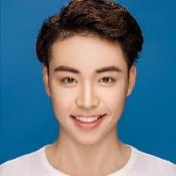
北小理
电 话： | 13800001940 | 出生年月： | 1999.01
邮 箱： | bxl@bit.edu.cn | 政治面貌： | 中共党员
求职意向：产品经理
教育背景
2019.09-2022.06 | 北京理工大学 | 光学工程(硕士)
参与科研项目： 国家重点研发计划“XXXXXXX”，负责目标识别相关的深度学习算法设计 国家自然科学基金“XXXXXX”，负责基于深度学习的环境重建算法设计 学术成果： 在CCF A类会议CVPR发表论文：《XXXXXXXXXXXX》 在TPAMI发表论文：《XXXXXXXXXXXXXX》
2015.09-2019.06 | 北京理工大学 | 光电信息科学与工程(本科)
主修课程： C语言程序设计、信号与系统、应用光学、物理光学、激光原理、半导体物理、光电探测与目标识别
实习经历
2020.09-2021.06 | 腾讯科技 | 产品实习生
协助产品经理进行微信视频号部分功能的产品设计
2018.09-2019.02 | 滴滴出行 | 产品实习生
滴滴顺风车安全模块产品流程设计
2016.09-2017.02 | 小米科技 | 产品实习生
MIUI安全管家产品设计
个人荣誉
荣获国家奖学金1次、北京理工大学“徐特立”奖学金1次、“挑战杯”全国一等奖、“互联网+”创新创业大赛金奖、光电设计竞赛一等奖
个人技能
精通：Python/C++等语言，PyTorch/TensorFlow等深度学习框架以及常用机器学习算法，成像光学系统设计及性能评价，Axure及Sketch等产品原型设计软件
熟练：Java/C#/PHP/Matlab
了解：Ps/Ai/Ae
自我评价
本人性格热情开朗，为人诚恳勤奋好学、脚踏实地，积极进取，勇于挑战。有较强的团队精神，工作积极，勤奋刻苦，态度认真。有抗压能力和强烈的责任感。

Slide 13
北小理
电 话： | 13800001940 | 出生年月： | 1999.01
邮 箱： | bxl@bit.edu.cn | 政治面貌： | 中共党员
求职意向：产品经理
教育背景
2019.09-2022.06 | 北京理工大学 | 光学工程(硕士)
参与科研项目： 国家重点研发计划“XXXXXXX”，负责目标识别相关的深度学习算法设计 国家自然科学基金“XXXXXX”，负责基于深度学习的环境重建算法设计 学术成果： 在CCF A类会议CVPR发表论文：《XXXXXXXXXXXX》 在TPAMI发表论文：《XXXXXXXXXXXXXX》
2015.09-2019.06 | 北京理工大学 | 光电信息科学与工程(本科)
主修课程： C语言程序设计、信号与系统、应用光学、物理光学、激光原理、半导体物理、光电探测与目标识别
实习经历
2020.09-2021.06 | 腾讯科技 | 产品实习生
协助产品经理进行微信视频号部分功能的产品设计
2018.09-2019.02 | 滴滴出行 | 产品实习生
滴滴顺风车安全模块产品流程设计
2016.09-2017.02 | 小米科技 | 产品实习生
MIUI安全管家产品设计
个人荣誉
荣获国家奖学金1次、北京理工大学“徐特立”奖学金1次、“挑战杯”全国一等奖、“互联网+”创新创业大赛金奖、光电设计竞赛一等奖
个人技能
精通：Python/C++等语言，PyTorch/TensorFlow等深度学习框架以及常用机器学习算法，成像光学系统设计及性能评价，Axure及Sketch等产品原型设计软件
熟练：Java/C#/PHP/Matlab
了解：Ps/Ai/Ae
自我评价
本人性格热情开朗，为人诚恳勤奋好学、脚踏实地，积极进取，勇于挑战。有较强的团队精神，工作积极，勤奋刻苦，态度认真。有抗压能力和强烈的责任感。

Slide 14
教育背景
2019.09-2022.06 | 北京理工大学 | 设计学(硕士)
参与科研项目： 参与设计项目“XXXXXXX”，负责XXXX产品相关工业设计 学术成果： 在XXXXX发表论文：《XXXXXXXXXXXX》
2015.09-2019.06 | 北京理工大学 | 工业设计(本科)
主修课程：素描基础、色彩基础、设计工程基础、设计素描、人机工程学、平 面构成、色彩构成、立体构成、产品造型、设计表达
北小理
实习经历
求职意向：产品经理
2019.09-2020.06 | 腾讯科技 | 产品实习生
协助产品经理进行微信视频号部分功能的产品设计
出生年月
1997.12
2016.09-2017.02 | 小米科技 | 产品实习生
MIUI安全管家产品设计
联系电话
13800001940
2018.09-2019.02 | 滴滴出行 | 产品实习生
滴滴顺风车安全模块产品流程设计
社团经历
电子邮箱
beiligong@bit.edu.cn
2020.09-2021.06 | 北京理工大学研究生会 | 副主席
负责研会的xxxx工作，分管xxxx部门工作
2018.09-2019.06 | 北京理工大学学生会 | 主席
负责学生会全面工作
个人技能
Axure
Sketch
个人荣誉
荣获国家奖学金1次、北京理工大学“徐特立”奖学金1次、“挑战杯”全国一等奖、“互联网+”创新创业大赛金奖、德国红点奖、德国IF奖、中国好设计奖、北京理工大学优秀毕业生(本科)、北京市优秀毕业生(本科)
Photoshop
Python
Office
自我评价
英语
本人性格热情开朗，为人诚恳勤奋好学、脚踏实地，积极进取，勇于挑战。有较强的团队精神，工作积极，勤奋刻苦，态度认真。有抗压能力和强烈的责任感。

Slide 15
教育背景
2019.09-2022.06 | 北京理工大学 | 设计学(硕士)
参与科研项目： 参与设计项目“XXXXXXX”，负责XXXX产品相关工业设计 学术成果： 在XXXXX发表论文：《XXXXXXXXXXXX》
2015.09-2019.06 | 北京理工大学 | 工业设计(本科)
主修课程：素描基础、色彩基础、设计工程基础、设计素描、人机工程学、平 面构成、色彩构成、立体构成、产品造型、设计表达
北小理
实习经历
求职意向：产品经理
2019.09-2020.06 | 腾讯科技 | 产品实习生
协助产品经理进行微信视频号部分功能的产品设计
出生年月
1997.12
2016.09-2017.02 | 小米科技 | 产品实习生
MIUI安全管家产品设计
联系电话
13800001940
2018.09-2019.02 | 滴滴出行 | 产品实习生
滴滴顺风车安全模块产品流程设计
社团经历
电子邮箱
beiligong@bit.edu.cn
2020.09-2021.06 | 北京理工大学研究生会 | 副主席
负责研会的xxxx工作，分管xxxx部门工作
2018.09-2019.06 | 北京理工大学学生会 | 主席
负责学生会全面工作
个人技能
Axure
Sketch
个人荣誉
荣获国家奖学金1次、北京理工大学“徐特立”奖学金1次、“挑战杯”全国一等奖、“互联网+”创新创业大赛金奖、德国红点奖、德国IF奖、中国好设计奖、北京理工大学优秀毕业生(本科)、北京市优秀毕业生(本科)
Photoshop
Python
Office
自我评价
英语
本人性格热情开朗，为人诚恳勤奋好学、脚踏实地，积极进取，勇于挑战。有较强的团队精神，工作积极，勤奋刻苦，态度认真。有抗压能力和强烈的责任感。

Slide 16
教育背景
2019.09-2022.06 | 北京理工大学 | 设计学(硕士)
参与科研项目： 参与设计项目“XXXXXXX”，负责XXXX产品相关工业设计 学术成果： 在XXXXX发表论文：《XXXXXXXXXXXX》
北小理
求职意向：产品经理
2015.09-2019.06 | 北京理工大学 | 工业设计(本科)
主修课程：素描基础、色彩基础、设计工程基础、设计素描、人机工程学、平 面构成、色彩构成、立体构成、产品造型、设计表达
出生年月
1997.12
实习经历
2019.09-2020.06 | 腾讯科技 | 产品实习生
协助产品经理进行微信视频号部分功能的产品设计
联系电话
13800001940
2016.09-2017.02 | 小米科技 | 产品实习生
MIUI安全管家产品设计
2018.09-2019.02 | 滴滴出行 | 产品实习生
滴滴顺风车安全模块产品流程设计
电子邮箱
beiligong@bit.edu.cn
社团经历
2020.09-2021.06 | 北京理工大学研究生会 | 副主席
负责研会的xxxx工作，分管xxxx部门工作
个人技能
2018.09-2019.06 | 北京理工大学学生会 | 主席
负责学生会全面工作
Axure
Sketch
个人荣誉
Photoshop
荣获国家奖学金1次、北京理工大学“徐特立”奖学金1次、“挑战杯”全国一等奖、“互联网+”创新创业大赛金奖、德国红点奖、德国IF奖、中国好设计奖、北京理工大学优秀毕业生(本科)、北京市优秀毕业生(本科)
Python
Office
自我评价
本人性格热情开朗，为人诚恳勤奋好学、脚踏实地，积极进取，勇于挑战。有较强的团队精神，工作积极，勤奋刻苦，态度认真。有抗压能力和强烈的责任感。
英语

Slide 17
教育背景
2019.09-2022.06 | 北京理工大学 | 设计学(硕士)
参与科研项目： 参与设计项目“XXXXXXX”，负责XXXX产品相关工业设计 学术成果： 在XXXXX发表论文：《XXXXXXXXXXXX》
北小理
求职意向：产品经理
2015.09-2019.06 | 北京理工大学 | 工业设计(本科)
主修课程：素描基础、色彩基础、设计工程基础、设计素描、人机工程学、平 面构成、色彩构成、立体构成、产品造型、设计表达
出生年月
1997.12
实习经历
2019.09-2020.06 | 腾讯科技 | 产品实习生
协助产品经理进行微信视频号部分功能的产品设计
联系电话
13800001940
2016.09-2017.02 | 小米科技 | 产品实习生
MIUI安全管家产品设计
2018.09-2019.02 | 滴滴出行 | 产品实习生
滴滴顺风车安全模块产品流程设计
电子邮箱
beiligong@bit.edu.cn
社团经历
2020.09-2021.06 | 北京理工大学研究生会 | 副主席
负责研会的xxxx工作，分管xxxx部门工作
个人技能
2018.09-2019.06 | 北京理工大学学生会 | 主席
负责学生会全面工作
Axure
Sketch
个人荣誉
Photoshop
荣获国家奖学金1次、北京理工大学“徐特立”奖学金1次、“挑战杯”全国一等奖、“互联网+”创新创业大赛金奖、德国红点奖、德国IF奖、中国好设计奖、北京理工大学优秀毕业生(本科)、北京市优秀毕业生(本科)
Python
Office
自我评价
本人性格热情开朗，为人诚恳勤奋好学、脚踏实地，积极进取，勇于挑战。有较强的团队精神，工作积极，勤奋刻苦，态度认真。有抗压能力和强烈的责任感。
英语

